Slide 1
Deep Q-Learning Pong
Samuel Antoš

Slide 2
Obsah
Úvod
Posilované učení
Q-Learning
DQN
Využité technologie
Způsob řešení a použité postupy
Výsledek práce
Možná vylepšení

Slide 3
Úvod
Proč tento projekt
Cíle projektu

Slide 4
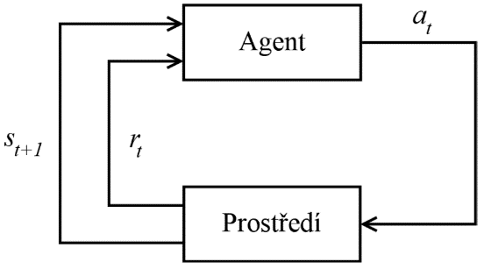
Posilované učení
Nezná výstupy
Zpětná vazba od prostředí (odměna)
Agent
Stav
Akce

Slide 5
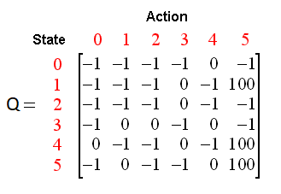
Q-Learning
Q-tabulka
Okamžitá a dlouhodobá odměna
Limitace Q-Learningu

Slide 6
Deep Q-network (DQN)
Kombinace Q-learningu a neuronové sítě
Experience replay

Slide 7


Využité technologie
Python
Kivy
TensorFlow
Keras

Slide 8
Způsob řešení a použité postupy
Vytvoření prostředí
Implementace umělé inteligence

Slide 9
Implementace DQN
Struktura modelu
Informace o prostředí (stav)
Odměny
Učení

Slide 10
Výsledek práce – video ukázka

Slide 11
Možná vylepšení
Grafická vylepšení
Možnost uživatele měnit parametry DNQ

Slide 12
DĚKUJI ZA POZORNOST
GitHub: https://github.com/traktor312/zaverecny_projekt

